Slide 1




Vizsgaremek védés
Szakál József Dávid (szakal.j.david@gmail.com) Junior automata tesztelő képzés
2022. Július 19.
Cím: Fénykép, készítette: Ismeretlen a készítő, licenc: CC BY-SA

Slide 2
Elérhetőségek
Tesztelt alkalmazás forráskódja
Alkalmazás helyi elérése
Automatizált tesztelés
Tesztjegyzőkönyv
Jelentés

Slide 3
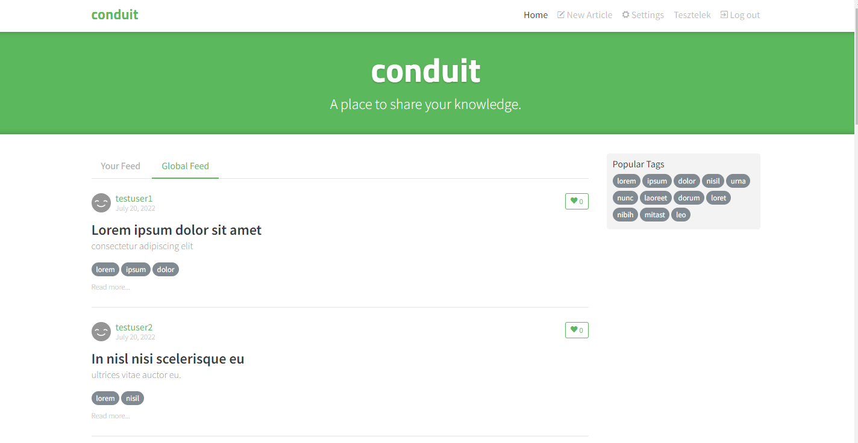

Slide 4
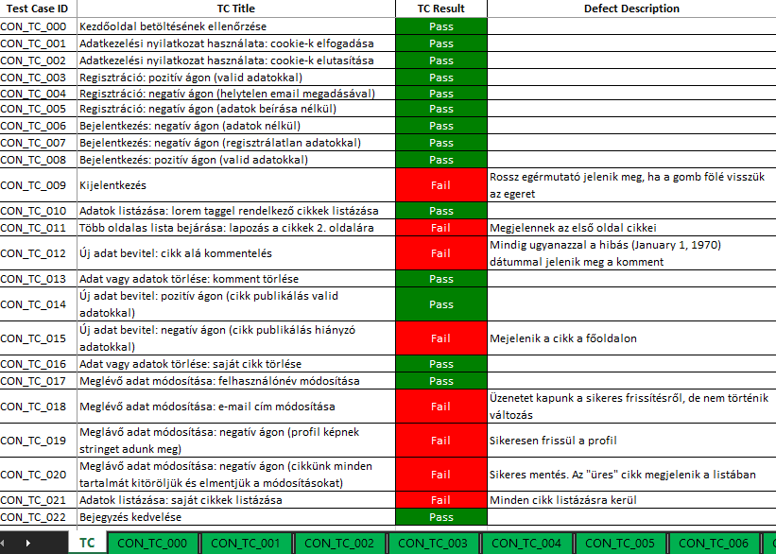
Manuális tesztjegyzőkönyv

Slide 5
Automatizált tesztek
TC01 - Adatkezelési nyilatkozat használata - Sütik elfogadása
TC02 - Regisztráció pozitív ágon, valid adatokkal
TC03 - Bejelentkezés
TC04 - Kijelentkezés
TC05 - Több oldalas lista bejárása - Navigálás a 2. oldalra
TC06 - Új adat bevitel - Új komment létrehozása
TC07 - Ismételt és sorozatos adatbevitel adatforrásból - Cikkek létrehozása
TC08 - Adat vagy adatok törlése - Bejegyzés létrehozása, majd törlése
TC09 - Adatok lementése felületről - Saját cikkek címeinek lementése
TC10 - Adatok listázása - Lorem taggel rendelkező cikkek listázása
TC11 - Meglévő adat módosítás - Felhasználónév megváltoztatása

Slide 6
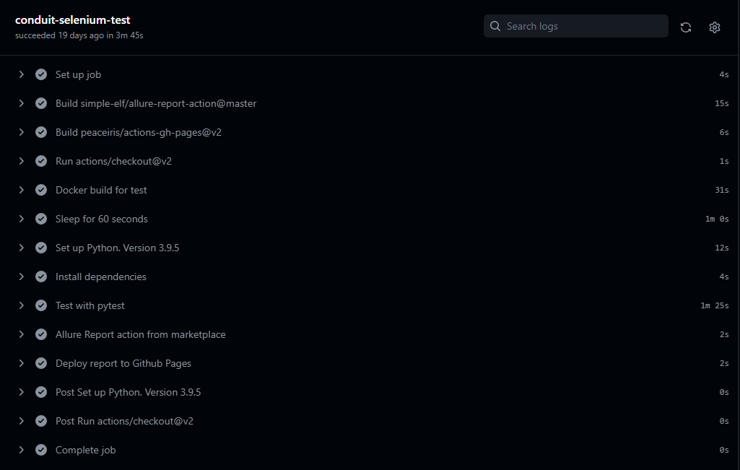
Github workflow

Slide 7
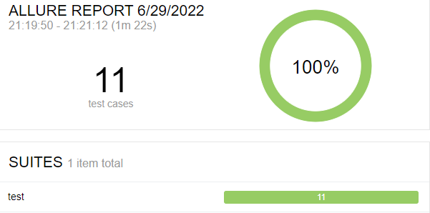
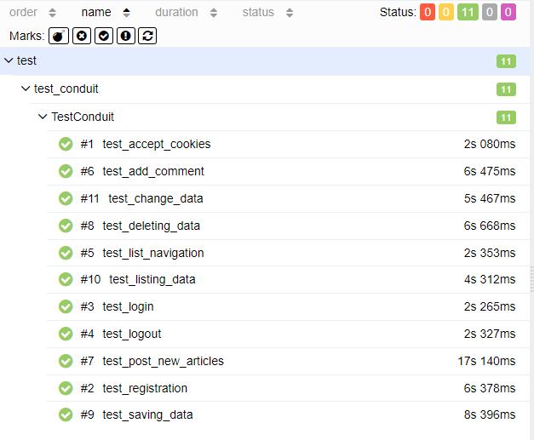
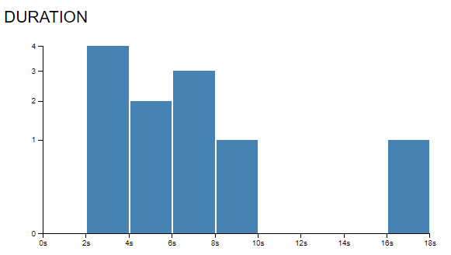
Jelentés

Slide 8
Köszönöm a figyelmet

